Slide 1
Materiallar turi va ularni qo‘llash sohasi.
Rеja:
1.Legirlangan po‘latlar tasnifi.
2.Olovga bardosh po‘latlar.
3.Nikel asosidagi zanglamas qotishmalar.
4.Konstruksion issiqqa bardosh po‘lat va qotishmalar. Issiqqa bardoshlik tavsifi.
5.Perlit, martensit va martensit – ferrit toifasidagi po‘latlarning qo‘llanilish jarayoni.

Slide 2
Legirlovchi elementlar po‘latga kiritilib, uning xossalariga va qurilishiga ta’sir qiladi. Elementlar kiritilgan po‘latlar legirlangan po‘latlar deyiladi. Po’latni o’zida kremniy va marganets bo‘ladi, lekin kremniy miqdori 0,4% dan oshsa, marganets 0,8% dan oshsa bunday po‘latlar ham legirlangan hisoblanadi.
Legirlovchi elementlar po‘lat tarkibidagi umumiy miqdoriga qarab ularni 3 sinifga bo’lish mumkin:
-kam legirlangan (0,1 dan 0,3%gacha C va 0,2dan 4,4%gacha legirlovchi elementlar);
- o’rta legirlangan (0,35 dan 0,5%gacha C va 5dan 10%gacha legirlovchi elementlar);
-uqori legirlangan (10% dan ko’p legirlovchi elementlar);
Bazi legirlovchi elementlarning miqdori juda kam bo‘lishi mumkin: Nb, Ti miqdori 0,1% dan oshmaydi; V ham 0,005% dan oshmaydi.
Legirlangan po‘latlar texnika taraqqiyoti talablari natijasida paydo bo‘lgan. Legirlash mexanik xossalarni (mustahkamlik, plastiklik, uyushqoqlik), fizik xosssalarni (elektrutkazuvchanlik, magnit xarakteristikalari, radiatsiyaga chidamliligi), kimyoviy xossalari (zanglamaslik) o‘zgartirish maqsadida qullaniladi.
Legirlangan po‘latlar uglerodli po‘latlarga nisbatan qimmat. Shuning uchun ularni yana termik ishlab qullash maqsadga muvofiq.
Asosiy legirlovchi elementlarga Cr; Ni; Mn; Si; W; Mo; V; Al; Ti; Cu; B; lar kiradi. Kupincha bitta emas, birnechta elementlar bilan birgalikda legirlanadi: Cr va Ni ; Cr va Mn; Cr; Ni; Mo va V lar bilan.

Slide 3
Legirlangan po‘latlarda karbidlar
Element uglerodga qancha yaqin bo‘lsa, shuncha karbid hosil imkoniyati yuqori bo‘ladi. Bu qator aktivligi ortishi bo‘yicha quyidagi qator tartibida bo‘ladi. Fe-Mn-Cr-Mo-W-Nb-V-Zr-Ti.barcha karbidlar yuqori qattiqlikka ega. Ular 2 gruppaga bo‘linadi: 1) Fe₃C; Mn₃C; Cr₇C₃; Cr₂₃C₆; 2) Mo₂C; WC; VC; TiC. Ikkinchi gruppaning qattiqligi ancha yuqori.
Fazalar o‘zgarishiga ta’siri
Legirlovchi elementlar martensit parchalanishini pasaytiradi (kobalt, teskari, uni tezlatadi). Bunday po‘latlarning bo‘shatish harorati yuqoriroq bo‘ladi. Bu toblangan po‘latlarni bo‘shatish harorati ko‘tarilgan sari po‘latning qattiqligi, mustahkamlik chegarasi, oquvchanlik chegarasi pasayib, plastiklik xossolari oshadi.
Uglerodga nisbatan legirlovchi elementlar 2 guruhga bo‘linadi:
Karbid hosil qilmaydiganlar: Ni; Si; Co; Al; Cu.
Karbid hosil qiluvchilar: Cr; Mn; W; Mo; V; Ti; Hb; Ta; Ts; Hf.
Legirlovchi elementlar dislokatsiyalar hisobiga, fazalar o‘zgarishi, allotropik o‘zgarishlar, karbidlar hosil qilishi hisobiga metallning mustahkamligini, qattiqligini oshiradi. Boshqa xususiyatlariga ham ta’sir qiladi.
Cr – ishqalanib yeyilishga qarshiligini oshiradi, zangga bardomligini oshiradi. W va G bilan harorat ta’sirida defformatsiyalanmaslik qobiliyatini oshiradi. Shuning uchun legirlangan XVG po‘latidan uzun o‘lchamli («dlinnыe mernыe») kesgichlar yasaladi, masalan protyajka.
W – o‘tga bardoshliligini. Ayniqsa V bilan birga masalan bu po‘lat – R18 − tez kesar po‘lati. har xil kesgichlar yasaladi.
Ni – qattiqlikni, zanglamaslikni va h.k. xossalarini oshiradi. Ayniqsa, nikelь xrom bilan birgalikda: Cr-Ni – tizimidagi po‘latlar.

Slide 4
Legirlangan po‘latlarni markalanishi
A – azot, Б – niobiy, П – fosfor, Д – mis,
Г – marganets, В – volfram, Ф – vanadiy, K – kobаlt,
M –molibden, Н – nikel, Р – bor, T – titan,
С – kremniy, X – xrom, Ц – sirkoniy, Ю – alyuminiy,
Ч – siyrak-er metallari.
18X2Н4В 0,18% - С 2% - X 4% - Н 1% - В
Qurilishda ishlatiladigan kam legirlangan po‘latlar
Bularda uglerod 0,1-0,25% bo‘ladi. Bu po‘latlardan fermalar, kema korpuslari armaturalar va h.k. lar quriladi. Kam uglerodli bo‘lgani uchun yaxshi payvandlanadi. Bular temirbeton qovurg‘alari uchun, neft mahsulotlari va gaz quvurlari, metall chiviqlari ham yasaladi. Lekin, mashina detallari uchun onda-sonda ishlatiladi. Bu po‘latlar Ст.1; Ст.2; ….. ; Ст.6 deb markalanadi. Bu po‘latlarning mustahkamligi σ_{o.g.} = 240 Mpa ga teng.
Qurilishda ishlatiladigan po‘latlarga kam legirlangan po‘latlar: 14Г2; 17ГС; 14XГС; 15XСРД (Д-Cu). Stal 15XСНД qattiq sovuqda (-60ºС) da ham ishlaveradi, chunki Н + Д lar sovuqda ham mo‘rtlashmaydi. Bundan tashqari bular havoda zanglamaslik qobiliyatini ham oshiradi.

Slide 5
Qirquvchi asboblar materiallariga qo‘yilgan talablar.
Quyidagi asosiy talablar qo‘yiladi
1. Etarli darajadagi yuqori qattiqlik. Bu qattiqlik ishlanayotgan material qattiqligidan ancha katta bo‘lishi lozim.
2. Kesuvchi asbobni qirqish tig‘i mustahkam bo‘lishi kerak. Keskichni oldingi yuzasiga katta bosim ta’sir qiladi, bir necha yuz kilogrammdan bir necha tonnagacha. Bu bosim qirqish tig‘ini uchiga to‘g‘ri keladi. Yana qizig‘i shundaki, bu bosim vaqt bo‘yicha o‘zgaruvchan chunki qiytim qatlami har xilligi hisobiga kuch ham o‘zgarib turadi.
3. Ishqalanib yeyilishga katta chidamlilik. Keskich oldingi yuzasidan qirindi rotorli ekskovatori tishlari kabi tirnab o‘tib yuzaga ishqalanib yeyiladi. Bular hammasi yuqori harorat ostida o‘tadi.
4. Issiqqa bardosh bo‘lishi lozim. Qirqish jarayonida ko‘p va katta issiq chiqadi. Uglerodli asbobsozlik po‘latlarni issiqqa bardoshligi 200-250ºС. Umuman olganda, po‘latni issiqqa bardoshliligi deb, uni qaysi haroratgacha qizdirilganda o‘zini mexanik xossalarini saqlab turish qobiliyatiga aytiladi. Tez kesar po‘latlari uchun u 600ºС ga, qattiq qotishmalar uchun 800-900-1000ºС ga teng.
5. Keskich materiali ishlanayotgan material bilan bir-biriga yopishqoqligi iloji boricha kam bo‘lishi lozim. Yopishgan hajm o‘zidan keyingi kelayotgan oqim bilan o‘pirib olib ketadi-yulib oladi.
6. Iloji boricha keskich materialini issiqlik o‘tkazish qobiliyati yuqori bo‘lishi kerak. Keskich cho‘qqisidagi issiqlik to‘planib qolsa, cho‘qqi o‘ta qizib qirqish qobiliyatini yo‘qotadi. (Ariqdagi suv toshgan kabi)

Slide 6
Materiallar
Uglerodli asbobsozlik po‘latlari.
Legirlangan asbobsozlik po‘latlari.
Qattiq qotishmalar.
Mineralo-keramik materiallar.
Tezkesar po‘latlar.
olmoslar.

Slide 7
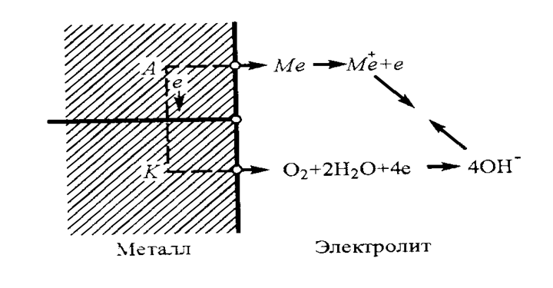
Metallarni elektrokimyoviy korroziyasi
Elektrokimyoviy korroziya suyuq elektrolitlarda (nam havoda, nam yerda, dengiz va daryo suvlarida, tuz, ishqor va kislota eritmalarida) paydo bo‘lib rivojlanadi. Bunda metall bilan elektrolit orasida korroziya toki o‘rnatiladi- paydo bo‘ladi va tok o‘tishi sababi bilan metall eriydi.
Elektrolitda metall yuzasi bir xil emas, natijada mikrogalvanikli korroziyali element hosil bo‘ladi. (rasm )
Rasm Korrozion element sxemasi.

Slide 8
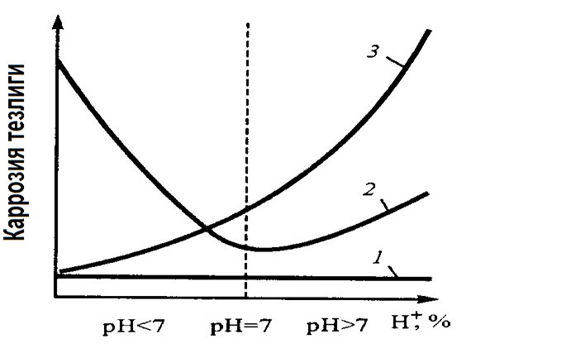
Rasm Elektrolit tarkibini korroziyalanish tezligiga ta’siri.

Slide 9
Austenitli po‘latlar
Bu po‘latlar universal, shuning uchun ko‘p ishlatiladi. Kimyoviy tarkibiga qarab xrom-nikelli va xrom-marganetsli klasslarga bo‘linadi.
Po‘lat markasi | C% | Cr % | Mn % | Ni % | N | Boshqa elementlar
12×18N9 | 0,12 | 17-19 | ≤2 | 8-10
12×18N10T | 0,12 | 17-19 | ≤2 | 9-11 |  | (5c-0,8)Ti
08×18N12B | 0,08 | 17-19 | ≤2 | 11-13 |  | (10c-1,1)Nb
10×14AG15 | 0,10 | 13-15 | 14,5-16,5 |  | 0,15-0,25 | ≥5(c-0,02)Ti
10×14G14N4T | 0,10 | 13-15 | 2,8-4,5
03×13AG19 | 0,03 | 12-15 | 19-22 | 1,0 | 0,05-1,10

Slide 10
Issiqbardosh po‘latlar
Materiallarning issiqbardoshlik mezonlari (kriteriyalari)
Materiallarni o‘z erish haroratini 0,3 qismidan yuqorisida uzoq vaqt deformatsiyaga (mexanik nagruzkalarga) bardosh berishligi va buzilmasligi (emirilmasligi) uni issiqbardoshligi deyiladi. Hozirgi zamon mashina detallari yuqori haroratda katta kuchlar ostida ishlaydilar: metallurgiya pechlari, gaz trubinalari,uchish apparati dvigatellari ichki yonar dvigatellar va h.k.
Materialni tanlashda kuch ostida ishlash vaqti uzoqligi va ta’sir qiluvchi kuchlar xal qiluvchi ahamiyatga ega.
Qizdirish atomlararo bog‘lanish kuchlarini pasaytiradi,yuqori haroratlarda elastik moduli kichiklashadi, vaqtincha qarshilik ham kamayadi, oquvchanlik chegarasi xam, qattiqlik ham pasayadi. Qotishma asosini erish harorati (t_{er}) qancha past bo‘lsa, uni chegaralangan ishlash harorati ham shuncha past bo‘ladi.
Yuqori haroratlarda uzoq vaqt kuch yuklangandagi material holati (o‘zini tutishi) undagi diffuzion jarayonlar bilan aniqlanadi. Bu sharoitlarda oquvchanlik jarayonlari va kuchlanish reloksatsiyasi jarayonlari xususiyatiga ega.
Oquvchanlik chegarasidan past kuchlar ta’sirida plastik deformatsiyaning asta-sekin o‘sishiga oquvchanlik deyiladi.
Deformatsiyani kuch qo‘yish vaqti uzoqligiga qarab o‘ziga xos o‘zgarishi rasm da ko‘rsatilgan.

Slide 11
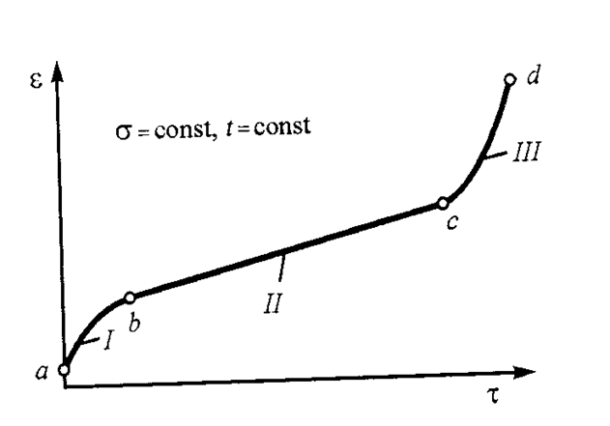
Rasm Oquvchanlik egri chizig‘i. 1-turg‘un emas davr; 2-turg‘un davr; 3-emirilish davri.

Slide 12
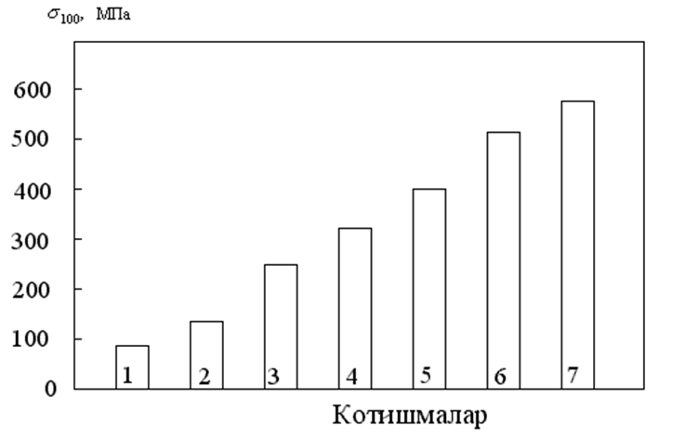
. Ni 2. Ni-Cr 3. Ni-Cr-Ti-Al 4. Ni-Cr-Ti-Al-B 5. Ni-Cr-Ti-Al-B-Mo-W
6. Ni-Cr-Ti-Al-B-Mo-Co 7. Ni-Cr-Ti-Al-B-Mo-Co-Nb-Hf
Rasm Nikel qotishma tarkibini (komponentlarini) qotishma mustahkamligiga ta’siri

Slide 13
Olovbardosh nikel qotishmalari
Yonish kameralarida ishlovchi olovbardosh materiallar yana qo‘shimcha talablarga ham javob berishi kerak. Ular haroratning keskin o‘zgarish sharoitida ishlaydilar: kamera qizdiriladi – sovitiladi. Bu­ning natijasida yetarli darajada termik kuchlanish vujudga keladi, keysiki darz ketishga va buzilishiga olib yelishi mumkin. Shuning uchun iloji boricha issiqlik natijasida (kengayish) chizigiy kengayish-uza­yish koeffitsienti kam va katta issiqlik o‘tkazish koeffitsientli ma­teriallar ishlatilishi kerak.
XN78T, XN75MBTYu, XN60VT qotishmalari va "dispers" puxtalan­gan qotishmalar VDU-1 va VDU-2 lar ko‘p tarqalgan.
VDU-1, VDU-2 qotishmalar yuqori haroratda eriydigan oksidlar bilan puxtalanadi: ThO2 (toriy oksidi) - t°erish =2800°S. Bu qotish­malar yaxshi olovbardosh (1300°S-da ham mustahkamligini pasaytirmasdan ishlayveradi) va termik kuchlanishlarga yaxshi.

